Slide 1

语音大模型 Large-sacle Pre-training Speech Model

Slide 2
授课教师： 郑铁然
办公室地址： 哈工大综合楼603
办公室电话： 86417981-11
手机： 13313655979
QQ： 2350562164
Email： zhengtieran@hit.edu.cn

Slide 3
大模型
大数据+大算力+大模型+预训练+强化学习
以OpenAI的GPT4为例：
数据：GPT-4训练数据包含13万亿个token（文本的基本单元，词或者是子词）
算力：在2.5万个A100 GPU上训练了约90到100天，如果每小时支付 1 美元的 A100 GPU 费用，那么 GPT-4 的训练成本约为 6300 万美元。
模型：Transformer，1.8万亿参数量
预训练：自监督学习
强化学习

Slide 4
大模型
万模大战的时代：ChatGPT、New Bing、文心一言、sora 等等
逐步向多模态、具身化快速发展
是未来智能系统的基座和大脑
自监督预训练的过程与人类的学习方式相一致
目前自监督预训练大多采用对比学习的方式
自监督预训练利用各种任务的数据实现了“元学习”（meta learning），使通用人工智能成为可能。

Slide 5
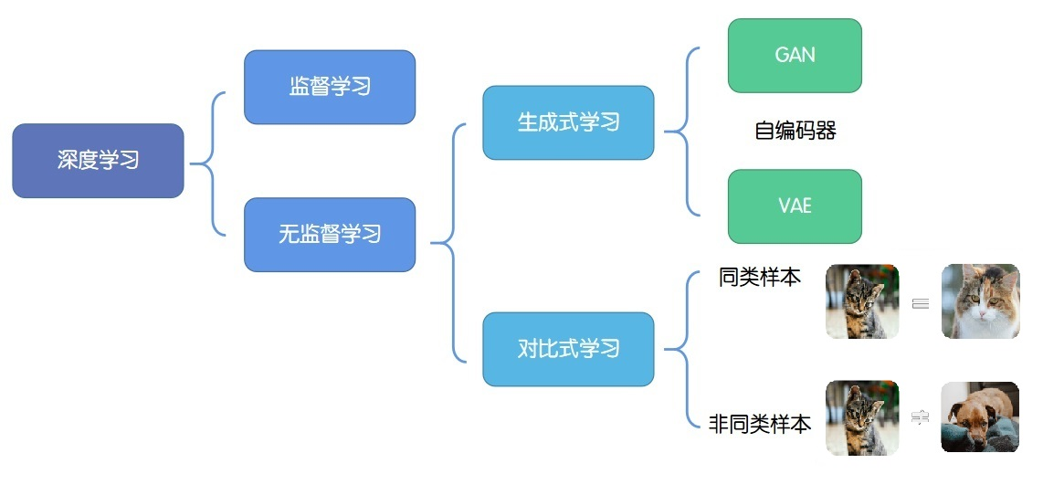
对比学习
对比学习
对比学习是一种自监督学习方法，用于在没有标签的情况下，通过让模型学习哪些数据点相似或不同来学习数据集的一般特征。

Slide 6
对比学习
对比学习将样例与正样例（与它语义相似的例子）和负样例与（它语义不相似的例子）进行对比
通过设计模型结构和对比损失，使语义相近的例子对应的表示在表示空间更接近，语义不相近的例子对应的表示距离更远，以达到类似聚类的效果。
对比学习阶段不涉及任何下游任务，就是拿着一堆无标签的数据去预训练，没有特定的任务
预训练的思想来自迁移学习
对比损失最早出现在测度学习（Metric Learning）领域

Slide 7
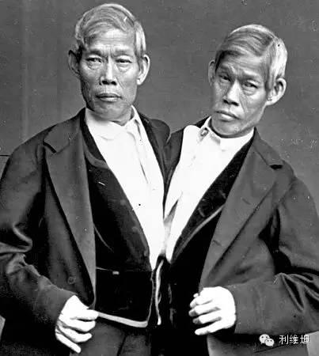


Contrastive Loss
用于Deep Metric Learning领域
网络结构为Siamese networks，用暹罗连体双胞胎命名,子网络共享网络权值参数^{[1]}
Siamese twins
样本对（在潜在特征空间中）的距离
Loss
$$d(f(xi),f(xj))$$
Weights
阈值
标签
0-不同说话人 1-同一说话人
$$xi$$
$$xj$$
Siamese networks
[1] Bromley, J., Guyon, I., Lecun, Y., & Shah, R. (1993). Signature verification using a "Siamese" time delay neural network. NIPS

Slide 8



Triplet Loss
从Contrastive Loss发展而来，解决了固定的α的问题（这意味着所有的类服从同一分布）
采用Triplet net
anchor\positive\negative 三类样本
损失计算为
Loss
$$d(f(xp),f(xa))$$
$$d(f(xn),f(xa))$$
Weights
Weights
$$xp$$
$$xa$$
$$xn$$

Slide 9
对比学习
在自监督对比学习中正负样例的构造是一个关键环节。
主流方法是通过对样例增加扰动来构造。
人为构造标签（pretext）
图像领域：空间/几何扰动、外观/色彩扰动等
NLP领域：词级别的扰动大致有句子剪裁（crop）、删除词/词块（span）、换序、同义词替换等。表示级别的扰动包括加高斯噪声、dropout等。
语音领域：基频变化、噪声注入、时间拉伸、频率掩码、时域掩码等

Slide 10
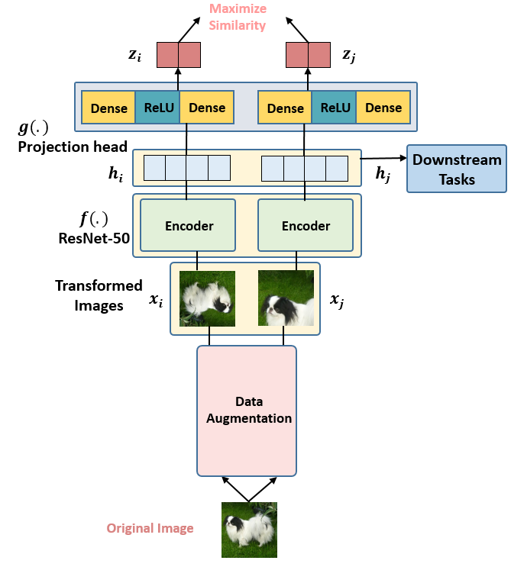
SimCLR

Slide 11
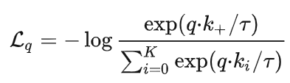
基于infoNCE的对比学习的一般框架
对于给定的一个样本 ，通过data augmentation选择一个正样本
选择一批负样本
样本 输入给 Encoder f_{q}，正样本和负样本都输入给 Encoder f_{k}：
按infoNCE损失函数
优化f_{q}和 f_{k}的参数

Slide 12
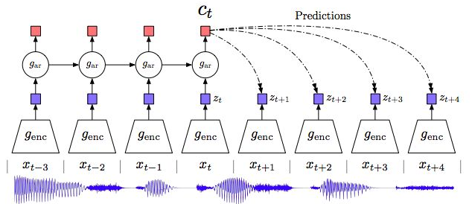
CPC
对比预测编码(Contrastive Predictive Coding)
一种基于自监督策略的表示学习方法，
根据上下文预测未来或者缺失的信息
将高维数据压缩到更紧凑的隐空间中，在其中条件预测更容易建模。
使用强大的自回归模型在这个隐空间中预测未来
自回归模型
一层GRU
非线性编码层
5层CNN+RELU
Aaron van den Oord, Yazhe Li, Oriol Vinyals. Representation Learning with Contrastive Predictive Coding. 2018. (DeepMind)

Slide 13
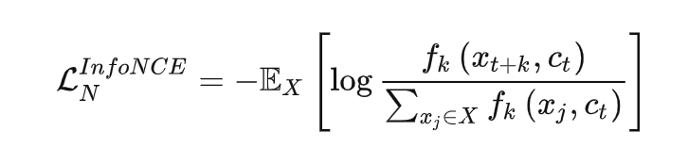


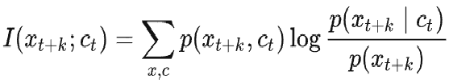
CPC中的infoNCE损失
正样本对
infoNCE损失：
其中：
等价于最大化互信息 的下界
从与正例相同的utterance或者speaker中采样负例得到的效果最好
负样本对，因 j ≠ k
k步预测器
双线性预测器

Slide 14
MoCo
一批负样本就相当于是有个字典 (Dictionary)，字典的key就是负样本，字典的value就是负样本通过 Encoder f_{k} 之后的东西
在之前的方法中，字典的尺寸就是batch size
解决方案：采用一个较大的 memory bank 存储较多的字典样本
从字典中采样一部分负样本
没有 f_{k}，优化时直接修改字典的value，一致性不好

Slide 15
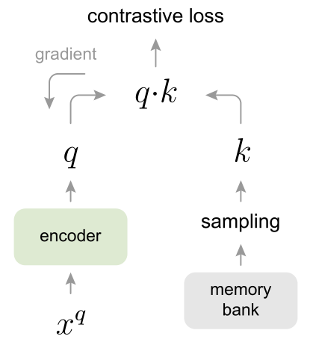
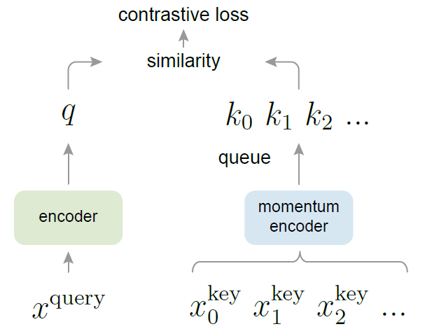
MoCo

Slide 16

MoCo
动量编码器Momentum Encoder的参数更新
Momentum Encoder不涉及反向传播，所以可以采用较多的负样本

Slide 17

Dino
data augmentation
模型蒸馏
通过cross-entropy 预测 teacher网络的output
teacher的参数由student的参数经过指数滑动平均得到

Slide 18
语音大模型
生成式大模型：一种帮你生成新的原创内容的的AI大模型
判别式大模型：一种帮你决策的AI大模型
本章讲的语音大模型属于判别式大模型：
wav2vec系列
HuBERT
whisper

Slide 19
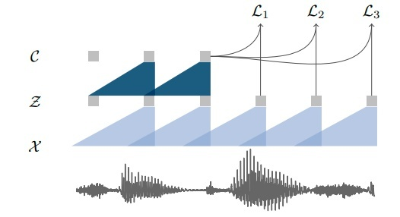
wav2vec
wav2vec模型主要沿用CPC模型的整体结构框架和优化目标
encoder网络如CPC一样使用5层
context网络也使用CNN，而不是CPC的RNN，来得到上下文向量
完全使用CNN网络，更容易地实现并行训练
负例以均匀分布从隐变量序列中采样得到
损失函数：
Steffen Schneider, Alexei Baevski, Ronan Collobert, wav2vec: Unsupervised Pre-training for Speech Recognition. 2019. (FAIR)

Slide 20
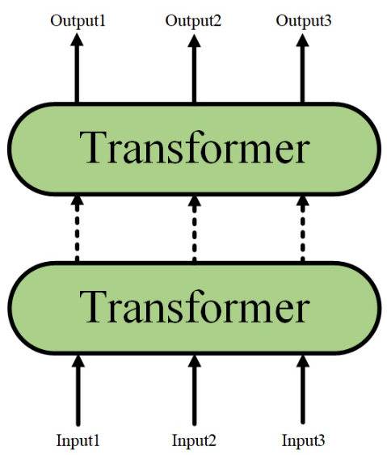
BERT
Bidirectional Encoder Representation from Transformers
采用masked language model（MLM）对双向的Transformers进行预训练，以生成深层的双向语言表征
BERT的结构：多个Transformer的堆叠

Slide 21
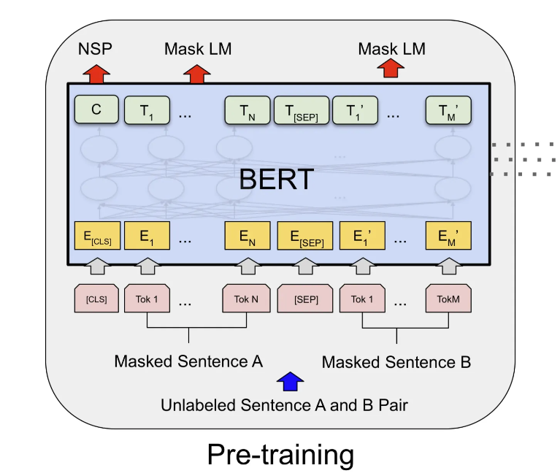
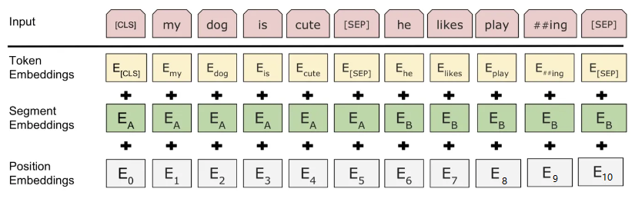
BERT
BERT预训练任务
以15%的概率用mask token-- [MASK]随机地对每一个训练序列中的token进行替换
预测出[MASK]位置原有的单词
预训练后，只需要添加一个额外的输出层进行fine-tune，就可以在各种各样的下游任务

Slide 22
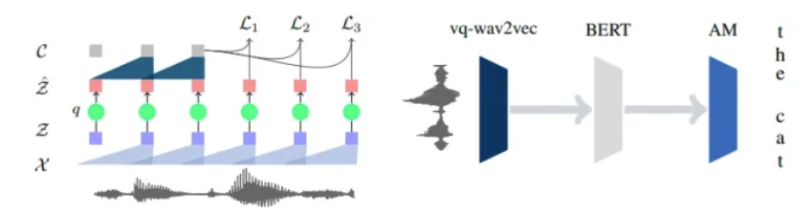
vq-wav2vec
利用BERT预训练的方法提升语音识别任务的效果
首先经过自监督的预训练得到的vq-wav2vec模型，从原始音频中抽取出离散化的特征表示。每一帧对应着一个id。
有了离散化的特征表示，我们便可以将作为embedding，并使用大规模无标签的语音数据训练一个BERT。
Alexei Baevski, Steffen Schneider, Michael Auli, vq-wav2vec: Self-Supervised Learning of Discrete Speech Representations. 2019. (FAIR)

Slide 23
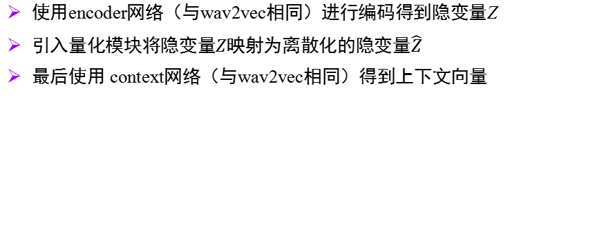
vq-wav2vec
使用encoder网络（与wav2vec相同）进行编码得到隐变量Z
引入量化模块将隐变量$Z$映射为离散化的隐变量$\hat{Z}$
最后使用 context网络（与wav2vec相同）得到上下文向量
Alexei Baevski, Steffen Schneider, Michael Auli, vq-wav2vec: Self-Supervised Learning of Discrete Speech Representations. 2019. (FAIR)

Slide 24
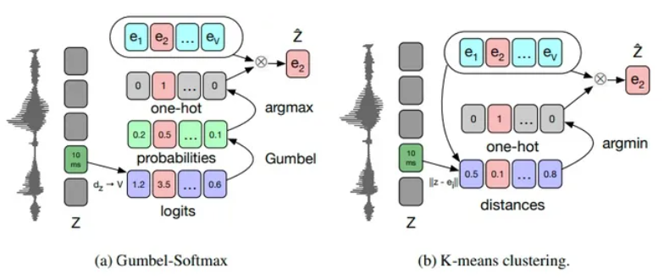

vq-wav2vec
量化模块：
线性层+Relu+线性层
类似于VQ-VAE中的量化模块
Alexei Baevski, Steffen Schneider, Michael Auli, vq-wav2vec: Self-Supervised Learning of Discrete Speech Representations. 2019. (FAIR)

Slide 25
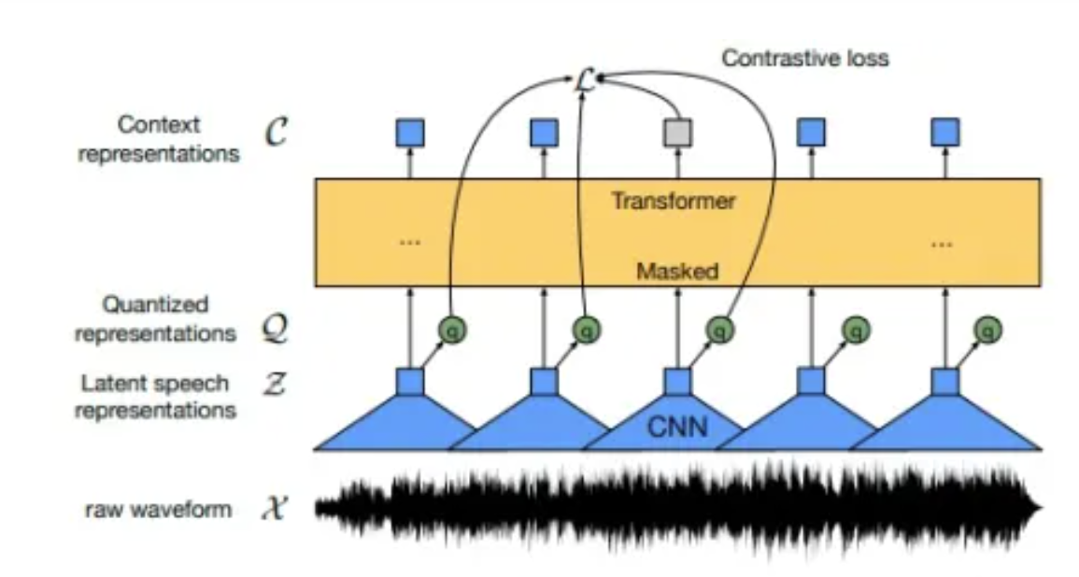
wav2vec 2.0
端到端的架构：
把BERT取代了CPC，把BERT和编码器、量化器结合在一起
wav2vec 2.0本身即为ASR模型，fine-tune时只需加上随机初始化的linear层将特征向量映射到预测文本，使用CTC loss训练即可。
Alexei Baevski, Henry Zhou, Abdelrahman Mohamed, Michael Auli, wav2vec 2.0: A Framework for Self-Supervised Learning of Speech Representations. 2020. (FAIR)

Slide 26
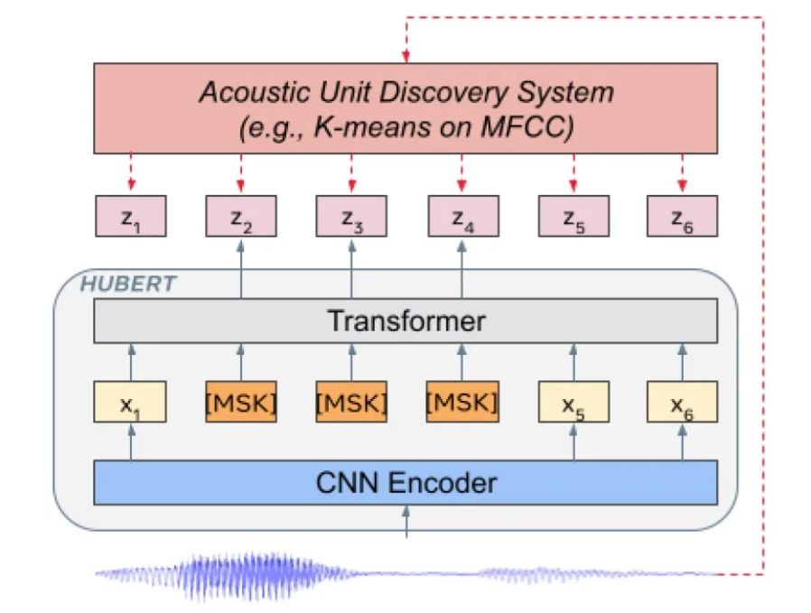
Hu-BERT
事先通过无监督方法训练得到聚类模型，为所有无标注语音信号生成离散化的目标序列
再直接使用MLM自监督预训练方法预测掩码位置的目标值
自监督训练过程更为简洁，HuBERT的预训练进程往往比wav2vec 2.0更加稳定
Wei-Ning Hsu, Benjamin Bolte, Yao-Hung Hubert Tsai, Kushal Lakhotia, Ruslan Salakhutdinov, Abdelrahman Mohamed, HuBERT: Self-Supervised Speech Representation Learning by Masked Prediction of Hidden Units. 2021. (FAIR)

Slide 27
whisper
OpenAI 2022年发布的一款语音预训练大模型
受到了领域内的广泛关注
它不是无监督预训练模型，而是基于多任务学习机制
数据总量68万小时
英文语音和对应标注文本占65%
非英文音频和对应的英文标注文本占17%
非英文音频和对应的非英文标注文本占18%
训练任务
VAD
语种识别
语音识别
语音翻译等
Alec Radford, Jong Wook Kim, Tao Xu, Greg Brockman, Christine McLeavey, and Ilya Sutskever. Robust Speech Recognition via Large-Scale Weak Supervision, 2022 OpenAI

Slide 28
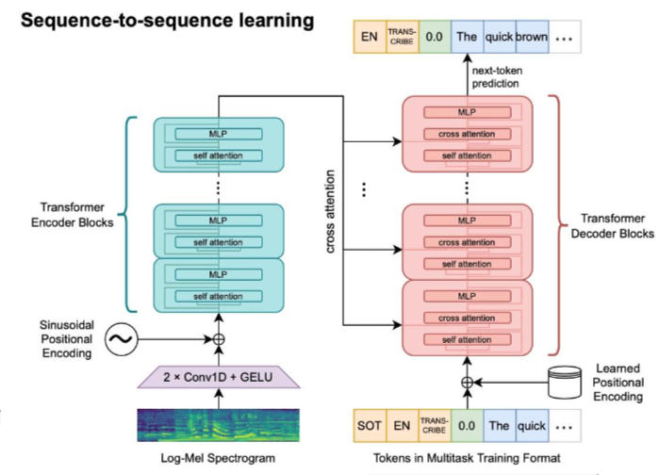
whisper
Transformer 模型，encoder-decoder结构
Sanchit Gandhi, Patrick von Platen & Alexander M. Rush, Abdelrahman Mohamed, DISTIL-WHISPER: ROBUST KNOWLEDGE DISTILLATION VIA LARGE-SCALE PSEUDO LABELLING. 2023.

Slide 29
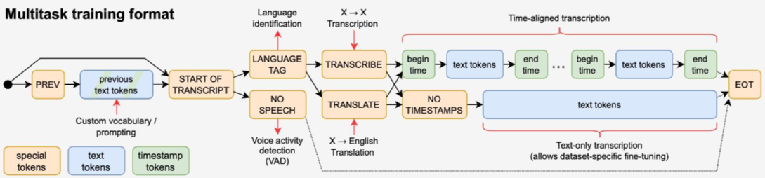
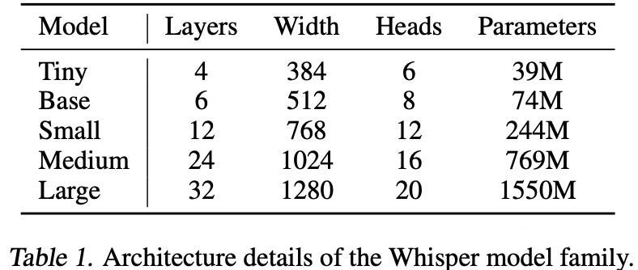
whisper
多任务训练标签
模型种类及其参数量

Slide 30
Wav2vec 2.0代码解读

